Slide 1

数 据 结 构
Data Structures
第10章 查找
(Searching)
数据结构课程组
胡学钢 张 晶 张玉红 李培培
合肥工业大学 计算机与信息学院
2022年5月

Slide 2




第10章 查找(Searching)
10.1 概述
10.2 顺序表的查找
10.3 树表的查找
10.4 散列表的查找
10.5 本章小结

Slide 3

上文回顾

Slide 4
上文回顾
已学习了主要的线性与非线性数据结构，
第1种技术/算法：递归，
今天将学习第2种技术：查找

Slide 5


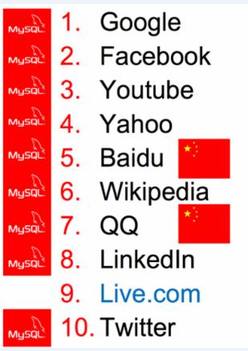






10.1 概述-引例
购物数据库
文献数据库
Web数据库等
基于顺序表的查找：
维护代价巨大，
查找时间复杂度巨大！
基于树表的查找：
B-树、二叉排序树等

Slide 6
10.1 概述
查找是现实生活和软件设计中最常用的运算
例如：
查字典、辞典、电话号码，
高考成绩查询 ，考试成绩查询
查找方法的性能会影响到软件系统的性能。
对此，涉及到几个相关的问题：
如何设计查找方法？
如何评价查找性能？
如何组织数据，以便能更好地提高查找的性能？
本章主要内容：
介绍查找的相关概念，
围绕几种常见的数据表，讨论查找的方法，并分析其性能。

Slide 7
10.1 概述
查找
——在数据集（表）中找出一个特定元素（的位置）。
（1）数据表：什么样数据表？
也就是数据表的组织形式？例如：
汉语字典、英语辞典；
一个城市的电话号码簿。
高考成绩表。
查找表(Searching Table)
——同类型的数据元素（记录）所构成的集合。
顺序表(Sequential List)：数据元素构成一个序列。
树表(Tree Table) ：以树结构的形式组织。
散列表(Hash Table) ：以某种函数方式来确定元素的地址，实现数据表的组织。
索引表(Indexed Table)：为元素建立索引，以提高查找的速度。
显然，查找的方法取决于数据表的组织形式。
例如：在汉语字典和英语辞典中的查找就有明显差异。
因此，需要注意：如何确定查表结构？如何实现对给定数据表的查找？

Slide 8
10.1 概述
（2）关于其中的特定元素
如何标识所需要查找的元素？
以高考成绩为例，显然是以准考证号标识的。
更一般地说，涉及到字段
字段(Field)：如第一章所述，一个元素通常包括多个字段，
——查找表中的元素也由多个字段（项）组成。
例如，高考成绩信息中，包括姓名、准考证号、各单科成绩和总分等字段。
称其中可以标识元素的字段为关键字(Keyword)，分两种情况：
主关键字(Primary Keyword)：唯一标识一个元素的字段
例如，高考成绩信息中的“准考证号”字段。
次关键字(Secondary Keyword) ：可能标识到多个元素的字段
例如，高考成绩信息中的“考生姓名”字段，
因为现实中有太多同名同姓的人。

Slide 9
10.1 概述
（3）如何查找？
取决于查找表的组织方式。例如：
汉语字典的查找方法；
英语词典的查找方法；
某单位通信录中查找特定单位的方法等。
（4）查找成功和查找失败：
若找到指定的元素，则称为查找成功；否则称为查找失败
（5）如何评价查找方法的性能？
以查找长度(Searching Length)来描述
查找长度：
——查找过程中所做的元素或关键字的比较次数。
涉及到:
平均查找长度ASL(Average Searching Length)，
最大查找长度MSL(Maximum Searching Length)
失败查找长度FSL(Failure Searching Length)

Slide 10
10.2 顺序表的查找
问题描述：
查找表以顺序结构来存储，
典型地是一维数组；也可能是链表，或顺序文件
本章更多的讨论是面向一维数组
要求在此表中找出关键字的值为x的元素的位置，
若查找成功，则返回其位置（即下标），
否则，返回一个表示元素不存在的下标（如0或-1）。
按照查找表中数据的特性，以及对应的查找方法，可分为：
简单顺序查找(Simple Sequential Search) ----没有任何关于数据元素分布的特性
有序表查找(Ordered Table Search) ------二分查找（折半查找） (Binary Search)
索引表查找(Indexed Table Search) ------数据表分块有序(分块查找 Blocking Search)

Slide 11
10.2 顺序表的查找
10.2.1 简单顺序查找
问题描述:
在数组A[n]中查找元素关键字为x的元素，
若查找成功，则返回元素的下标，否则返回-1。
分析：显然只能依次搜索（比较元素）。
按照什么样的查找顺序？即从前往后还是从后往前？
0
1
2
3
4
……
i
……
n-1
A
a₁
a₂
a₃
a₄
a₅
a_{i-1}
a_{n}
X

Slide 12
10.2.1简单顺序表的查找
10.2 顺序表的查找
简单顺序查找 从左向右
0
1
2
3
4
……
i
……
n-1
A
a₁
a₂
a₃
a₄
a₅
a_{i-1}
a_{n}
i=0
i
N
i<n
返回-1
int search ( elemenType A[]，
keyType x)
{
for( int i=0;i<n;i++)
if (A[i].key==x) return i;
return -1;
}
Y
A[i].key==x
Y
返回i
返回i
N
i++

Slide 13
10.2.1简单顺序表的查找
10.2 顺序表的查找
简单顺序查找 从右向左
0
1
2
3
4
……
i
……
n-1
A
a₁
a₂
a₃
a₄
a₅
a_{i-1}
a_{n}
i=n-1
i
int search ( elemenType A[]，
keyType x)
{
for (int i=n-1;i>=0;i--)
if (A[i].key==x) return i;
return -1;
}
分析：比较操作的次数
N
i>=0
返回-1
Y
A[i].key==x
Y
返回i
N
i--

Slide 14
10.2.1简单顺序表的查找
10.2 顺序表的查找
简单顺序查找 从右向左+监视哨
0
1
2
3
4
……
i
……
n-1
A
X
a₁
a₂
a₃
a₄
a_{i}
a_{n-1}
i=n-1;
A[0].key = x
i
int search ( elemenType A[]，
keyType x)
{ int i = n-1;
A[0].key=x;
while (A[i].key != x) i--;
return (i);
}
N
i>=0
返回-1
Y
A[i].key==x
Y
返回i
N
i--

Slide 15
10.2.1简单顺序表的查找
10.2 顺序表的查找
算法分析
各元素的查找长度：
1, 2, 3, …, n (或n-1：设置监视哨时)
等概率情况下的平均查找长度：
ASL = (1+2+……+n)/n = (n+1)/2
失败查找长度 = n+1
0
1
2
3
4
……
i
……
n-1
A
a₁
a₂
a₃
a₄
a₅
a_{i-1}
a_{n}
查找算法 | 查找（最坏情况） | 查找找到（平均查找长度） | 查找时间复杂度
顺序查询（无序） | n+1 | (n+1)/2 | O(n)

Slide 16
10.2.2 有序表的查找——二分查找
10.2 顺序表的查找
问题描述:
在递增有序（或递减有序，在此不妨采用递增）数组A[n]中查找元素关键字为x的元素，
若查找成功，则返回元素的下标，否则返回-1。
典型实例：英语词典中查单词。
按照什么样的方式查找更好？
简单顺序查找
二分查找
0
1
2
3
4
……
i
……
n-1
A
a₁
a₂
a₃
a₄
a₅
a_{i-1}
a_{n}

Slide 17
10.2.2 有序表的查找——二分查找
10.2 顺序表的查找
查找方法描述：
设查找区域的首尾下标分别为low和high（初值分别为0和n-1，
取待查关键字x和区域的中间元素 (其下标mid=(low+high)/2) 的关键字进行比较，并根据比较的结果分别作相应的处理：
(1) x==A[mid].key: 查找成功，返回mid的值。
(2) x<A[mid].key: 说明待查元素只可能在左边区域
下标区域：low~mid-1)。因此，应在此区域继续查找。
(3) x>A[mid].key: 说明待查元素只可能在右边区域
下标：mid+1~high) 。因此，应在此区域继续查找。
若表中存在所要查找的元素，则经上述若干次后，即可找到。
问题是：如果不存在指定的元素，如何能判断出来？
0
1
2
3
4
……
i
……
n-1
A
a₁
a₂
a₃
a₄
a₅
a_{i-1}
a_{n}
low
mid
high

Slide 18

10.2 顺序表的查找
有序查找——二分查找（折半查找）(Binary Search)
例：在0—9号元素中查找元素值为47的元素
0 | 1 | 2 | 3 | 4 | 5 | 6 | 7 | 8 | 9
2 | 3 | 9 | 15 | 30 | 42 | 47 | 53 | 86 | 100
low
mid
high
2 | 3 | 9 | 15 | 30 | 42 | 47 | 53 | 86 | 100
low
mid
high
2 | 3 | 9 | 15 | 30 | 42 | 47 | 53 | 86 | 100
low
mid
high
2 | 3 | 9 | 15 | 30 | 42 | 47 | 53 | 86 | 100
low
high
问题：如果不存在所要搜索的元素，
如何判断出来？
成功！
mid

Slide 19
10.2.2 有序表的查找——二分查找
10.2 顺序表的查找
算法流程图
二分查找算法如下:
int binsearch(elementtype A[ ],int n,
keytype x)
{ int mid,low=0,high=n-1;
//初始化查找区域
while ( low<=high)
{ mid=(low+high)/2;
if (x==A[mid].key) return mid;
else if (x<A[mid].key) high=mid-1;
else low=mid+1;
}
return -1; //返回查找失败的标志
}
low=0;high=n-1;
N
low<=high
return-1;
Y
mid=(low+high)/2
X~A[mid].key
<
>
=
high=mid-1
查找成功
return mid
low=mid+1

Slide 20
10.2.2 有序表的查找——二分查找
10.2 顺序表的查找
递归算法：参数？
int binsearch(elemenType A[ ],
keyType x, int low, int high)
{
if(low>high) return -1;
else
{ mid=(low+high)/2;
if (A[mid].key= =x) return mid;
else if(x<A[mid].key) return
binsearch( A[ ],x,low,mid-1);
else return
binsearch( A[ ],x,mid+1,high);
}
}
low=0;high=n-1;
N
low<=high
return-1
Y
mid=(low+high)/2
X~A[mid].key
<
>
=
high=mid-1
查找成功
return mid
low=mid+1

Slide 21
10.2.2 有序表的查找——二分查找
10.2 顺序表的查找
算法分析：借助二分查找判定树来描述
0
1
2
3
4
……
i
……
n-1
A
a₁
a₂
a₃
a₄
a₅
a_{i-1}
a_{n}
例：对有序表A[18]的二分查找的判定树的求解如下所示：
low~high
0~17
mid
8
0~7
9~17
3
13
0~2
4~7
9~12
14~17
1
5
10
15
11~12
6~7
16~17
0
2
4
6
9
11
14
16
最坏查找长度=［log₂n］+1
7
12
17

Slide 22
10.2.2 有序表的查找——二分查找
10.2 顺序表的查找
练习：采用二分查找法查找0—18号元素，其中查找长度为
5的元素是哪些？
则查找长度为5的元素有3，8，13，18。

Slide 23
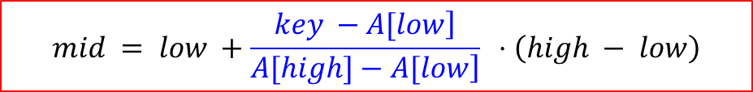
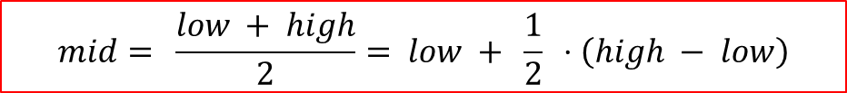
有序表的查找——二分查找的改进
10.2 顺序表的查找
插值查找(Interpolation Search)
根据关键字key与查找表中最大最小元素关键字比较后的查找方法
二分查找的核心公式：
改进公式：
$$mid= \frac{low + high}{2}= low + \frac{1}{2} ⋅\left(high − low\right)$$
$$mid = low +\frac{\left.key −A[low\right]}{\left.A[high]−A[low\right]} ⋅\left(high − low\right)$$
时间复杂度：O(log₂n)
比较适应表长较大，且关键字分布又比较均匀的查找表

Slide 24
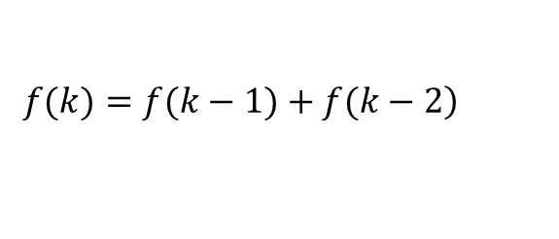
有序表的查找——二分查找的改进
10.2 顺序表的查找
斐波那契查找(Fibonacci Search)
利用黄金分割原理实现分割查找
$$\left.f(k)=f(k−1)+f(k−2\right)$$
核心思想：
1) key=A[mid]：查找成功；
2) key<A[mid]：从[low，mid-1]区间查找，元素个数为f[k-1]-1；
3) key>A[mid]： 从[mid+1, high]区间查找，元素个数为f[k-2]-1。
时间复杂度：O(log₂n)
平均性能来说，斐波那契查找要优于二分查找

Slide 25
10.2 顺序表的查找
10.2.3 索引表的查找
一些数据表具有这样的特性：
分块有序(Block Order)——块间有序，块内无序。
为便于查找， 可这样处理：
为每一块设立一个块首指针(Block Head Pointer)
并标注对应块中的最大(小)关键字(Maximum/Minimum Keyword)
(可能是潜在的，不一定出现)
将这两项内容合并为一个索引项(Indexed Item)
各索引项合在一起构成索引表(Indexed Table)。
索引项
索引表
>
>
>
90 | 92 | 95 | 91 | 85 | 88 | 86 | 78 | 70 | 77 | 62 | 65 | 63
90
80
70
60

Slide 26
10.2 顺序表的查找
10.2.3 索引表的查找
//索引项结构
struct IndexItem
{
int index; //block的索引值
int start; //block 的起始下标
int length; //block的长度
};
//索引表
typedef struct IndexItem indexList[IndexSize]; // IndexSize整量
//主表
int mainList[MaxSize]; // MaxSize整量

Slide 27
10.2 顺序表的查找
10.2.3 索引表的查找
索引表的查找方法
分两步进行
首先要在索引表中查找以确定元素所在的块；
然后在所确定的块中进行查找。
其中，
块间查找的实现：
在索引表中的查找, 既可以采用简单顺序查找，
也可以采用二分查找；
块内查找的实现：
只能采用简单顺序查找。
索引表查找的性能分析：
介于简单顺序查找和二分查找之间

Slide 28

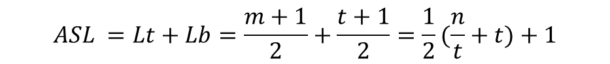
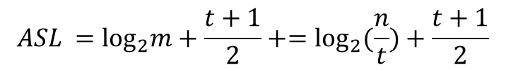

10.2 顺序表的查找
索引表查找的性能分析
设有n个记录，分成m块区间，每块有t条记录, 则n=m*t。
假设在索引表和块中的平均查找长度分别是L_{t}和L_{b} (在块间使用的也是顺序查找)
最坏情况：t = 1
最好情况：m = t,
$$ASL =Lt+Lb=\frac{m+1}{2}+\frac{t+1}{2}=\frac{1}{2}(\frac{n}{t}+t)+1$$
$$ASL =\frac{n+3}{2}$$
$$ASL =\sqrt{n}+1$$
块间有序，可以采用二分查找
$$ASL =\log_{2}m+\frac{t+1}{2}+=\log_{2}(\frac{n}{t})+\frac{t+1}{2}$$

Slide 29
10.3 树表的查找
树表包括3个部分：
二叉排序树(Binary Sort Tree)
平衡二叉树(Balanced Binary Tree)
B-树(B-tree)

Slide 30
10.3 树表的查找
10.3.1 二叉排序树(Binary Sort Tree)
亦称：二叉查找树(Binary Search Tree)、二叉搜索树
二叉排序树是一棵二叉树，或者为空，或者满足以下条件：
(1) 若左子树不空，则左子树中所有结点的值小于根结点的值；
(2) 若右子树不空，则右子树中所有结点的值不小于根结点的值；
(3) 左右子树都为二叉排序树。
特点
按照左、根、右的次序遍历，所得到的中序序列是非降序列。

Slide 31
10.3 树表的查找
10.3.1 二叉排序树
二叉排序树实例
若将其中的结点49换成结点值46，
则不满足二叉排序树的定义。
是否可以这样描述二叉排序树的定义？
二叉排序树是满足如下条件的二叉树：
其中每个结点的值大于其左子树中所有结点的值，
小于或等于其右子树中所有结点的值。
50
50
40
70
40
70
30
47
65
90
30
47
65
90
20
35
45
46
20
35
35
60
45
67
80
100
49
55
67
80
100

Slide 32

10.3 树表的查找
二叉排序树的查找
如何在二叉排序树中查找给定关键字的结点？
以在下图所示树中分别查找45、55、66为例来说明。
由此可得到查找的判定过程。
判定过程类似于二分查找的判定过程。
T
50
X～T->data.key
40
70
<
==
>
30
47
65
90
T=T->lchild;
找到
T=T->rchild ;
20
35
45
49
55
67
80
100
失败！

Slide 33
10.3 树表的查找
二分查找算法的流程图
查找的非递归算法：
其中，设置一个指针p，从根结点*T开始，依次跟踪指示查找中的结点。
bnode *bstsearch(bnode *T，
elemenType x) {
p=T;
while ( p != NULL ) {
if ( p → data = = x )
return p;
if ( x < p → data )
p = p → lchild;
else p = p → rchild;
}
return NULL;
}
P=T
N
P!=NULL
return
NULL
Y
X～P→ data.key
<
>
=
P=P->lchild;
查找成功
return P
P=P->rchild;

Slide 34
10.3 树表的查找
二分查找算法的流程图
查找的递归算法
在以T为根指针的二叉排序树中，查找值为x的结点。
bnode *bstsearch(bnode *T,
elemenType x) {
if ( T == NULL ) return T;
if (T → data == x ) return T;
if (x < T → data)
return bstsearch(T → lchild,x);
else
return bstsearch(T→ rchild,x);
}
P=T
N
P!=NULL
return
NULL
Y
X～P→ data.key
<
>
=
P=P->lchild;
查找成功
return P
P=P->rchild;

Slide 35
10.3 树表的查找
10.3.1 二叉排序树
二叉排序树的构造：
从空树出发，依次插入各结点（作为叶子结点）。
二叉排序树中插入结点：
(1)若结点的值小于根结点的值，
则往左子树中插入
----通过递归调用插入算法来实现。
(2)若结点的值大于等于根结点的值，
则往右子树中插入（递归调用）。
按此方式递归调用若干次后，
可以搜索到一个空子树位置，即要插入的位置。

Slide 36
10.3 树表的查找
10.3.1 二叉排序树
二叉排序树的插入算法
——逐个插入元素来实现构造，插入的元素作为叶子结点。
void insert(bnode *& T, bnode *s)
// 将s所指结点插入到以T为根指针的二叉排序树中
{ if ( T = = NULL ) // T 为空时
T = s; // 新结点作为根结点
else if ( s->data < T->data )
insert( T -> lchild, s );
else insert( T -> rchild, s );
}

Slide 37
10.3 树表的查找
10.3.1 二叉排序树
构造过程：
依次将结点作为叶结点插入到二叉排序树中
例：以下列数据序列作为输入构造一棵二叉排序树。
100，65，88，93，145，118，138，112，188，173，42，78，20, 197
100
65
145
42
88
118
188
20
78
93
112
138
173
197

Slide 38
10.3 树表的查找
10.3.1 二叉排序树
二叉排序树的构造算法
void create (bnode *&T)
// 接受读入数据，从空树开始构造二叉排序树
{ T= =NULL;
cin>>x;
while (x!=结束符)
{
s=new bnode; s → data=x;
s → lchild=NULL; s → rchild=NULL;
insert(T,s);
cin>>x;
}
}

Slide 39
10.3 树表的查找
10.3.1 二叉排序树
二叉排序树删除结点：删除二叉排序树中的结点
可分几种情况来实现 ：
叶子结点 —— 直接删除即可
非叶子结点
顶替法
重新连接法
100
删除非叶子42
65
145
42
20
88
118
188
删除叶子78
100
20
93
112
138
173
197
65
145
删除非叶子145
100
65
145
42
88
118
188
173
42
88
118
188
20
78
93
112
138
173
197
20
78
93
112
138
173
197

Slide 40
10.3 树表的查找
10.3.1 二叉排序树
二叉排序树查找性能分析：
以下列数据序列作为输入构造一棵二叉排序树。
100，65，88，93，145，118，138，112，188，173，42，78，20，197
平均查找长度：
（1＋2×2＋3×4＋4×7）/14
= 45/14
100
65
145
42
88
118
188
20
78
93
112
138
173
197

Slide 41
10.3 树表的查找
10.3.1 二叉排序树
二叉排序树查找性能分析：
再看以下列数据序列作为输入构造一棵二叉排序树。
20，42，65，78，88，93，100，112，118，138，145，173，188,197
平均查找长度：
（1＋2＋…＋14）/14
= 105/14
20
42
65
78
由此而提出平衡二叉树
....

Slide 42
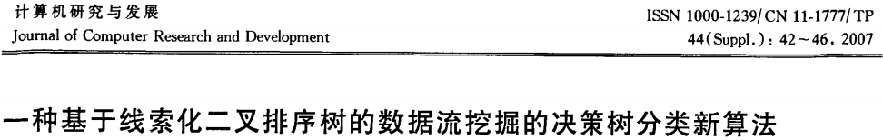
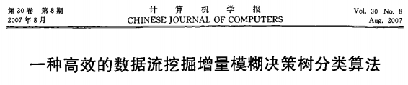

10.3 树表的查找
二叉排序树的相关应用
购物数据库
文献数据库
Web数据库等

Slide 43





10.3.3 基于二叉排序树的查找算法(4)
二叉排序树的相关应用
购物数据库
文献数据库
Web数据库等
合肥工业大学 计算机与信息学院
9/11

Slide 44
10.3 树表的查找
10.3.2 平衡二叉树(Self-Balancing Binary Search Tree) (也
称: AVL树)
定义：平衡二叉树是一棵二叉排序树，或者为空，
或者满足以下条件：
1) 左右子树高度差的绝对值不大于1；
2) 左右子树都是平衡二叉树。
平衡因子：
左子树的高度减去右子树的高度，
显然，在平衡二叉树中，
每个结点的平衡因子的值为-1，0或1。
AVL 树得名于它的发明者 G. M. Adelson-Velsky 和 Evgenii Landis，他们在1962年的论文《An algorithm for the organization of information》中公开了这一数据结构。

Slide 45
10.3 树表的查找
10.3.2 平衡二叉树
如何构造平衡二叉树（ＡＶＬ树）
在平衡的二叉排序树中插入一个结点，当出现不平衡时， 根据不平衡情况分四种调整方法
——假设最低不平衡结点为A，根据新插入结点与A 的位置关系来命名调整方法：
LL型：新插入结点在A的左孩子(L)的左子树(L)中；
LR型：新插入结点在A的左孩子(L)的右子树(R)中；
RL型：新插入结点在A的右孩子(R)的左子树(L)中；
RR型：新插入结点在A的右孩子(R)的右子树(R)中。

Slide 46
10.3 树表的查找
10.3.2 平衡二叉树
A
LL型（图示）：
B
B
LL型
C
A
C
A
B
B
A_{R}
A
B_{L}
LL型
B_{L}
B_{R}
h
h+2
B_{R}
A_{R}

Slide 47
10.3 树表的查找
10.3.2 平衡二叉树
A
LR型（图示）：
A
B
LR型
B
C
C
A
C
B
A
B
A_{R}
LR型
C
B_{L}
C_{L}
C_{R}
A_{R}
h+2
B_{L}
h
C_{L}
C_{R}

Slide 48
10.3 树表的查找
10.3.2 平衡二叉树
RL型（图示）：
A
C
B
RL型
A
B
C
A
C
B
A
B
A_{L}
h
C
RL型
B_{R}
h+2
A_{L}
C_{L}
C_{R}
B_{R}
C_{L}
C_{R}

Slide 49
10.3 树表的查找
10.3.2 平衡二叉树
RR型（图示）：
A
B
B
RR型
A
C
A
C
B
A_{L}
B
A
RR型
B_{R}
h
B_{L}
B_{R}
A_{L}
B_{L}
h+2

Slide 50
10.3 树表的查找
平衡二叉树的构造
[练习]：依次输入下列数据构造一棵平衡二叉树：
100，90，80，60，70，50，120，110，150，87。
100
90
90
70
LR型
LL型
LL型
90
80
70
100
60
90
100
80
60
60
80
50
80
100
70
50
120
110

Slide 51
10.3 树表的查找
平衡二叉树的构造
[练习]：依次输入下列数据构造一棵平衡二叉树：
100，90，80，60，70，50，120，110，150，87。
70
70
70
60
90
60
110
60
90
RL型
RR型
50
80
110
50
90
120
50
80
100
120
150
120
100
80
100
150
110

Slide 52
10.3 树表的查找
平衡二叉树的构造
[练习]：依次输入下列数据构造一棵平衡二叉树：
100，90，80，60，70，50，120，110，150，87。
70
90
60
110
70
110
RL型
50
90
120
60
80
100
120
150
50
87
150
80
100
87

Slide 53
10.3 树表的查找
[思考]：
① 至少要用7个数作为输入序列，构造一棵平衡二叉树，
构造过程中同时包含4种调整方法。请给出这样的序列。
② 在构造平衡二叉树的过程中，
若A的平衡因子变为-2，A的左孩子的平衡因子为0，
右孩子的平衡因子为1，则进行何种调整？
③ 求高度为n的平衡二叉树至少需要的结点个数。
④ 一棵平衡二叉树中的叶子结点高度之差能不能超过2？
Notes:
F(T) = F(TL) + F(TR) + 1。
F(n) = F(n-1)+F(n-2)+1

Slide 54
10.3 树表的查找
红黑树(Red-Black Tree, R-B Tree)
每个结点上都有存储位表示结点的颜色，可以是红(Red)或黑(Black)；
红黑树和平衡二叉树(AVL树)都是二叉查找树的变体
红黑树的统计性能要好于AVL树
AVL树是严格维持平衡的，红黑树是黑平衡的
红黑树的统计性能要好于AVL树
红黑树的应用
C++的STL，map和set采用RBT实现；
著名的linux进程调度Completely Fair Scheduler，用RBT管理 进程控制块。
https://www.cnblogs.com/nananana/p/10434549.html
Notes:
F(T) = F(TL) + F(TR) + 1。
F(n) = F(n-1)+F(n-2)+1

Slide 55
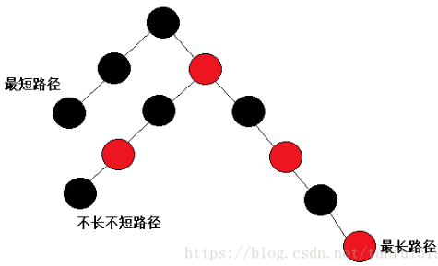
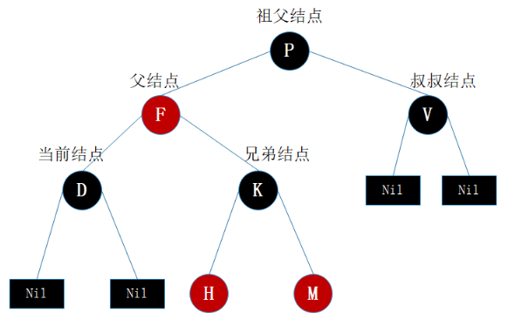
10.3 树表的查找
红黑树的特点
每个结点是黑色或者红色。
根结点是黑色。
每个叶子结点是黑色(指为空(NIL或NULL)的叶子结点)。
如果一个结点是红色的，则它的子结点必须是黑色的。
每个结点到空叶子结点所经过的黑色结点的个数一样的。
[确保没有一条路径会比其他路径长出2倍，所以红黑树是相对接近平衡的二叉树的！]
最短路径就是全黑节点，最长路径就是一个红节点一个黑节点，最后黑色节点相同时，最长路径刚好是最短路径的两倍
https://www.cnblogs.com/nananana/p/10434549.html
https://blog.csdn.net/tanrui519521/article/details/80980135

Slide 56
10.3 树表的查找
10.3.3 B-树
定义：m阶B-树(m≥3)满足如下条件：
1) 每一个结点分支数≤m;
2) 根结点分支数≥2 (要求此根结点不为叶子结点)；
3) 其余分支结点的分支数≥ m/2 ；
4) 所有叶子结点在同一层；
5) 每一个结点的结构如下：
满足：
< k₁< <…< k_{n}<
其中 表示A_{i}中的所有关键字，并且在结点中定义
keynum：记录结点中的关键字个数，
keys[m]：存储结点中的各关键字，
ptrs[m+1]：存储结点中各指针。
多路搜索树(muitl-way search tree)
 | k₁ |  | k₂ | ... | k_{n}
A₀ |  | A₁ |  | A₂ | … | A_{n}
A₀
A₁
A_{n}
A_{i}

Slide 57
10.3 树表的查找
3阶B-树：
例如：
100
60
150 200
20 40
70 90
120 140
180
210 260
B-树的查找：
以上图为例，分别查找40、150、210、230等，
由此，可得到查找算法

Slide 58
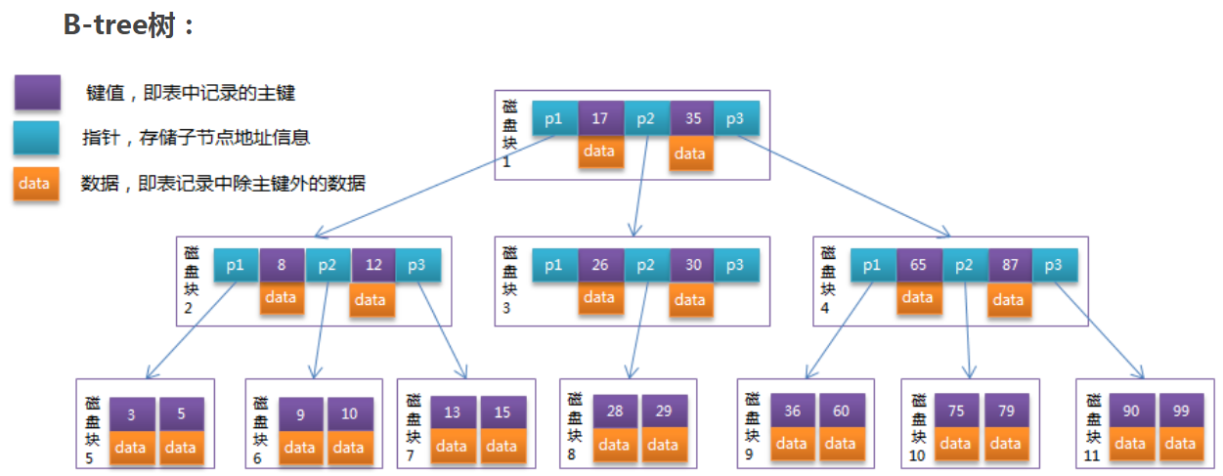
10.3 树表的查找
每个结点占用1个磁盘块的空间，1个结点上有2个升序排序的关键字和3个指向子树根结点的指针，指针存储的是子节点所在磁盘块的地址。
查找关键字28：
1）根据根节点找到磁盘块1，读入内存（磁盘I/O操作第1次），比较关键字28在区间(17,35)，找到磁盘块1的指针P2。
2）根据P2指针找到磁盘块3，读入内存（磁盘I/O操作第2次），比较关键字28在区间(26,30)，找到磁盘块3的指针P2。
3）根据P2指针找到磁盘块8，读入内存（磁盘I/O操作第3次），比较关键字28在区间(26,30)，找到磁盘块8的指针P1。
3次磁盘I/O操作和3次内存查找操作。
时间复杂度：log₂B(n)
B(n)表示一个数据块容纳的数据量
https://www.yidianphp.com/archives/832

Slide 59
10.3 树表的查找
10.3.3 B-树
B-树（插入）插入关键字
插入方法：
首先，插入到叶子结点中，
此时，若不溢出，则结束
否则，分解结点（一分为二）
并且可能要执行多次
插入190
100
60
150 200
20 40
70 90
120 140
180 190
180
210 260

Slide 60
10.3 树表的查找
10.3.3 B-树
插入160
插入关键字
100
60
150 200
20 40
70 90
120 140
180 190
210 260
160 180 190
100
60
150 180 200
20 40
70 90
120 140
210 260
160
190

Slide 61
10.3 树表的查找
10.3.3 B-树
插入160
100
插入关键字
60
150 180 200
20 40
70 90
120 140
210 260
160
190
100 180
60
150
200
20 40
70 90
120 140
160
190
210 260

Slide 62
10.3 树表的查找
10.3.3 B-树
删除关键字
若删除的关键字不在叶子结点中，用其前驱或后继来替换
删除叶子结点中的关键字
删除关键字后依然能满足B-树的条件，则结束
否则，若左右兄弟中有多余的关键字，则调整一下，否则合三为一。
删除20
100
60
150 200
20 40
70 90
40
120 140
180
210 260

Slide 63
10.3 树表的查找
10.3.3 B-树
删除180
100
60
150 200
20 40
70 90
120 140
180
210 260
100
60
140 200
20 40
70 90
120
150
210 260

Slide 64
10.3 树表的查找
10.3.3 B-树
删除150
100
60
150 200
20 40
70 90
120
180
210 260
100
60
200
20 40
70 90
120 180
210 260

Slide 65
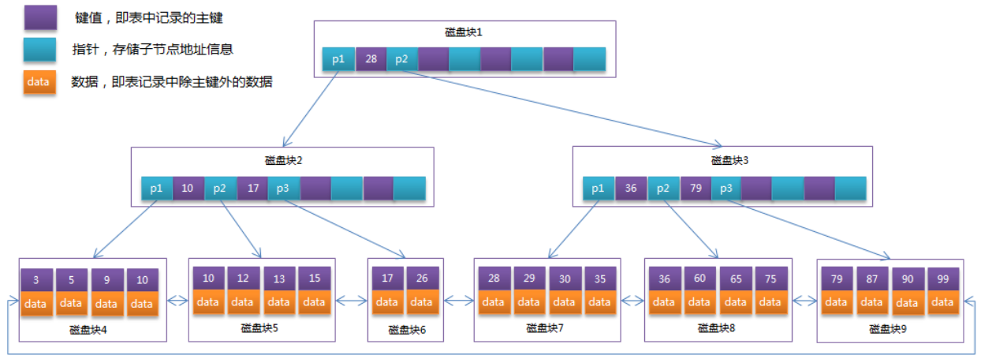
10.3 树表的查找
MySQL引擎innodb采用此存放数据
非叶子节点指针和节点中关键字的个数相等。
非叶子节点的指针p[i]指向关键字在_keys[i]和_keys[i+1]之间的子树（前开后闭区间）。
为所非叶子节点增加一个链指针，方便遍历
B+树在每个非叶子结点仅存放指针与关键字信息：最大化增加每个磁盘块存放的索引信息，更有效地获取相应地址信息，从而降低了树结构的深度，且叶子顶部结点允许互链减少了重新IO的次数。

Slide 66
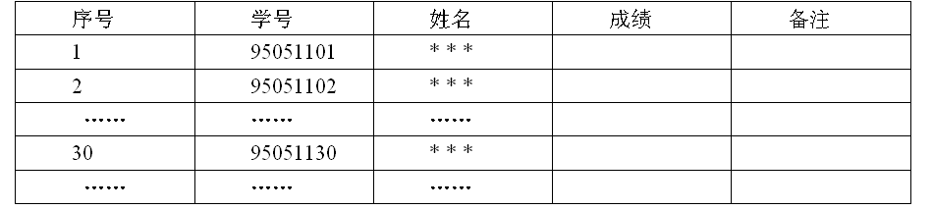
10.4 散列表的查找
实例：某班的成绩表如下表
为了能一次查找成功，在存储表的过程中，
建立key与存储地址之间的一一对应关系

Slide 67
10.4 散列表的查找
更一般情况：
对给定的关键字key，
用一个函数H(key)计算出元素地址，
由此而得散列表（Hash表，哈希表），
其中函数H(key)称为散列函数 (Hash Function)
此函数值称为散列地址 (Hash Address)。
然而，在实际应用中，会出现这样的情况：
k₁ ≠ k₂，但H(k₁) = H(k₂) ，
称这种现象为冲突(Conflict)现象，k₁、k₂为同义词。
针对冲突——如何解决冲突呢？
构造好的散列函数，以免冲突
由于冲突不可避免，因此，确切地说是减少冲突
妥善处理冲突

Slide 68
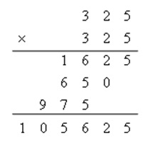
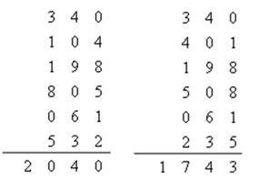
10.4 散列表的查找
构造散列函数的基本方法
直接定址法(Immediately Allocate Method) ：H(k)= k 或者 H(k)= ak+b
（a，b为任意正整数）
除留余数法(Division Method) ：H(k)= k % p
其中p≤m,m为数组规模的最大质数。
平方取中法(Mid-square Method)：
例：325在平方后取105625中间两位，
即56作为它的散列地址。
折叠法(Folding Method)：
如 身份证号码：40104198805061532
先进行分组：340 104 198 805 061 532
数值分析法(Digit Analysis Method)

Slide 69
10.4 散列表的查找
处理冲突：
开放地址法(Open Addressing)
H_{i}(k)=(H(k) + d_{i} ) % m， i=1,2,…,q, q<=m
线性探测法(Linear Probing)：
H_{i}(k)=(H(k)+i)%m， m为表的规模最大质数
二次探测法(Quadratic Probing) Hi(k) = ( H(k) + i² ) % m
伪随机数
拉链法(Open Hashing)
再散列法(Double Hashing) →H(k)→H₁(k)→H₂(k)→ …… →H_{i}(k)

Slide 70
10.4 散列表的查找
例：设散列表地址范围为0—9，散列函数H(K)=K%7，采用
线性探测法处理冲突，将下列数据依次插入下表中：
23, 34, 56, 12, 8, 14, 35, 25
装填因子(Load Factor)——元素占空间的比例，一般建议在0.7-0.85
之间
0
1
2
3
4
5
6
7
8
9
56
8
23
14
35
12
34
25
1
1
1
4
5
1
1
4
ASL=(1+1+1+4+5+1+1+4)/8=18/8
用此法来构造散列表可能会造成数据堆积。

Slide 71
10.4 散列表的查找-处理冲突的方法
拉链法(链表法)(Chaining Method)
将同义词构成一个链表
例：散列函数H(K)=K%7，采用拉链法将下列数据依次
插入下表中 23，34，56，12，8，14，35，25
56
14
35
0
^
1
8
^
2
23
^
3
^
25
4
^
5
12
ASL = (1*6+2*1+3*1)/8
= 11/8
^
6
34
^

Slide 72
10.4 散列表的查找
在散列表中查找元素的过程和构造的过程基本一致：
对给定关键字k，由散列函数H计算出该元素的地址H(k)。
若表中该位置为空，则查找失败。
否则，比较关键字，若相等，查找成功，否则根据构
造表时所采用的处理方法找下一个地址，直至找到关键字等于k的元素（成功）或者找到空位置（失败）为止。
一般在用链地址法构造的表中进行查找，比在用线性探测法构造的表中进行查找，查找长度要小。

Slide 73

作业：
根据输入序列10，6，1，4，5，11，12，13， 8， 9，构造一棵平衡二叉树，要求写出构建过程。
3阶B-树的插入与删除操作，插入数据：80，195，删除数据：260；
100 180
60
150
200
20 40
70 90
120 140
160
190
210 260

Slide 74

10.5 本章小结
内容回顾
查找的意义
基于顺序表的查找
基于树表的查找
基于散列表的查找
思考
基于三种数据结构的查找方法的优缺点？

Slide 75



谢谢！
联系方式
李培培
QQ：123452644， 微信：li123452644
Email: peipeili@hfut.edu.cn
手机号：13956043016
合肥工业大学智能计算与数据挖掘千人团队 http://dmic.bigke.org/

